Slide 1
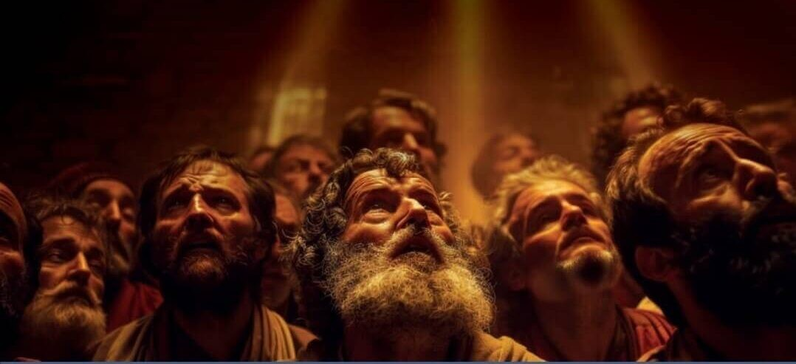

LIÇÃO 01
A Igreja que Nasceu no Pentecostes
Nome do Professor

Slide 2

TEXTO ÁUREO
“E todos foram cheios do Espírito Santo e começaram a falar em outras línguas, conforme o Espírito Santo lhes concedia que falassem.” (At 2.4).

Slide 3

VERDADE PRÁTICA
A Igreja nasce no Pentecostes capacitada pelo Espírito para cumprir sua missão.

Slide 4
I) Apresentar a natureza do Pentecostalismo Bíblico;
II) Enfatizar o propósito do Pentecostalismo Bíblico;
III) Elencar as características do Pentecostalismo Bíblico.
OBJETIVOS DA LIÇÃO

Slide 5

LEITURA BÍBLICA EM CLASSE
Atos 2.1-14.

Slide 6
Atos 2.1-14.
1 — Cumprindo-se o dia de Pentecostes, estavam todos reunidos no mesmo lugar;
2 — e, de repente, veio do céu um som, como de um vento veemente e impetuoso, e encheu toda a casa em que estavam assentados.
3 — E foram vistas por eles línguas repartidas, como que de fogo, as quais pousaram sobre cada um deles.
4 — E todos foram cheios do Espírito Santo e começaram a falar em outras línguas, conforme o Espírito Santo lhes concedia que falassem.

Slide 7
5 — E em Jerusalém estavam habitando judeus, varões religiosos, de todas as nações que estão debaixo do céu.
6 — E, correndo aquela voz, ajuntou-se uma multidão e estava confusa, porque cada um os ouvia falar na sua própria língua.
7 — E todos pasmavam e se maravilhavam, dizendo uns aos outros: Pois quê! Não são galileus todos esses homens que estão falando?
8 — Como, pois, os ouvimos, cada um, na nossa própria língua em que somos nascidos?
9 — Partos e medos, elamitas e os que habitam na Mesopotâmia, e Judeia, e Capadócia, e Ponto, e Ásia,

Slide 8
10 — e Frígia, e Panfília, Egito e partes da Líbia, junto a Cirene, e forasteiros romanos (tanto judeus como prosélitos),
11 — e cretenses, e árabes, todos os temos ouvido em nossas próprias línguas falar das grandezas de Deus.
12 — E todos se maravilhavam e estavam suspensos, dizendo uns para os outros: Que quer isto dizer?
13 — E outros, zombando, diziam: Estão cheios de mosto.
14 — Pedro, porém, pondo-se em pé com os onze, levantou a voz e disse-lhes: Varões judeus e todos os que habitais em Jerusalém, seja-vos isto notório, e escutai as minhas palavras.

Slide 9
INTRODUÇÃO

Slide 10
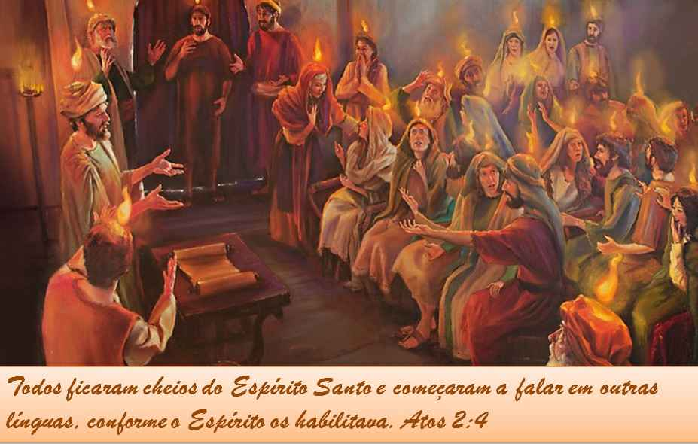
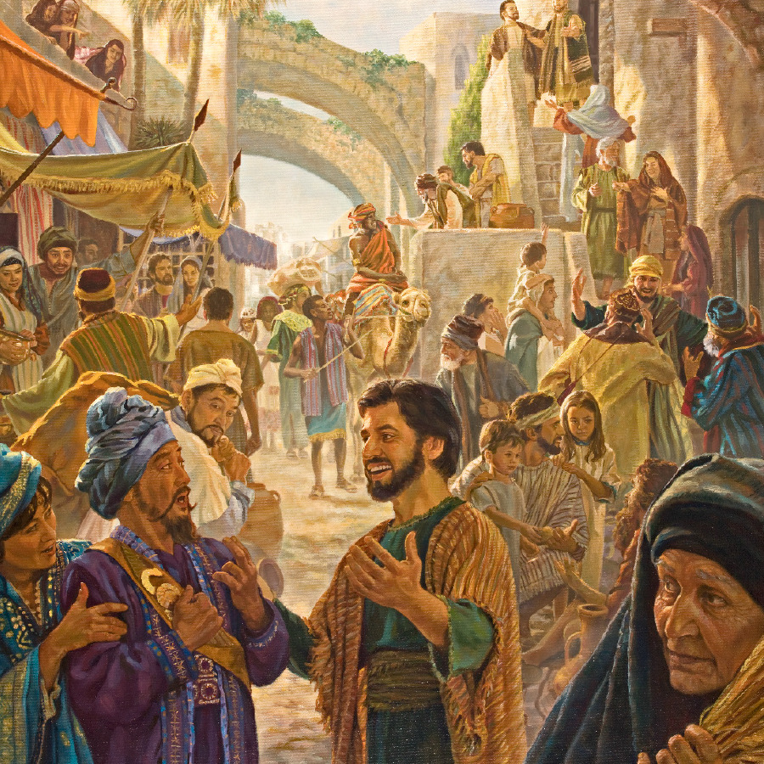
A Igreja nasceu no dia de Pentecostes. Esse evento marcou o início de uma nova era: a era da Igreja.
O Pentecostes era uma das festas mais importantes dos judeus e acontecia cinquenta dias depois da Páscoa.

Slide 11
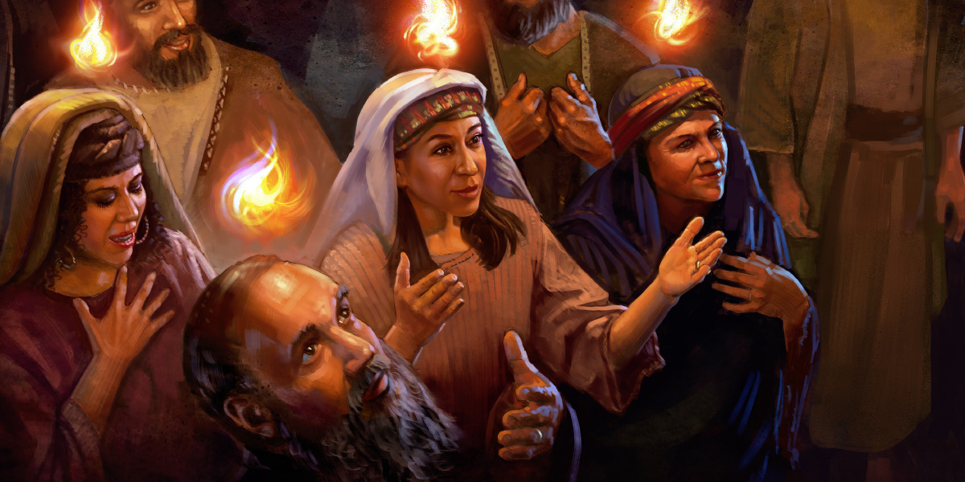
Foi nesse dia especial que Deus derramou o Espírito Santo sobre todos os discípulos, batizando-os.
O derramamento do Espírito no Pentecostes marca o início da Igreja como uma comunidade de profetas, como foi profetizado por Joel
E há de ser que, depois derramarei o meu Espírito sobre toda a carne, e vossos filhos e vossas filhas profetizarão, os vossos velhos terão sonhos, os vossos jovens terão visões.
Joel 2.28

Slide 12
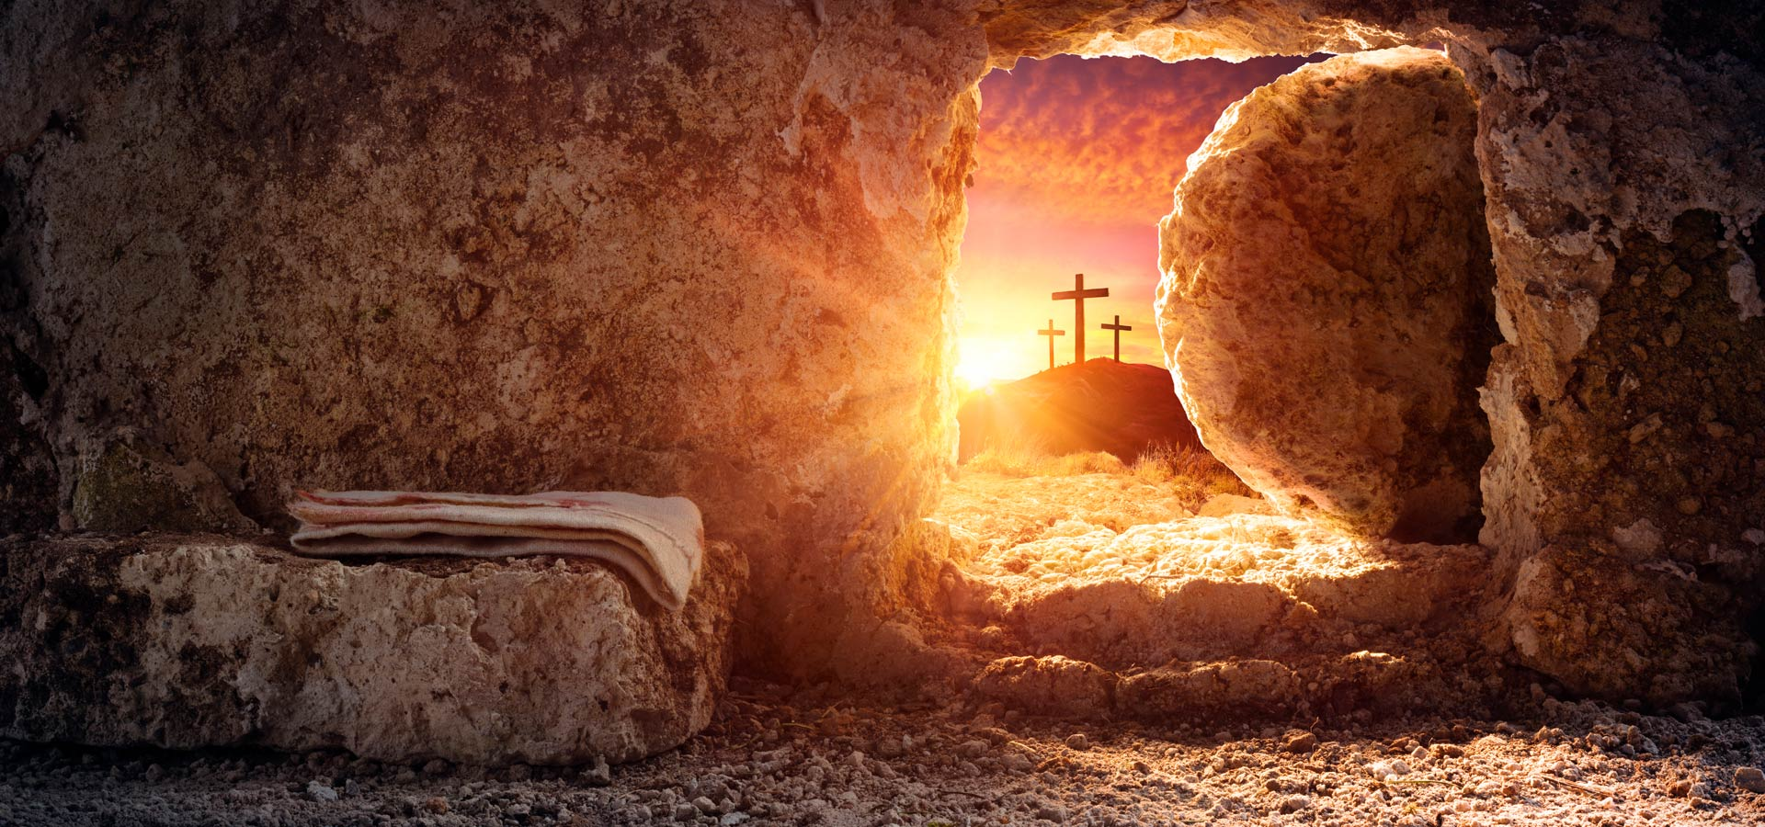
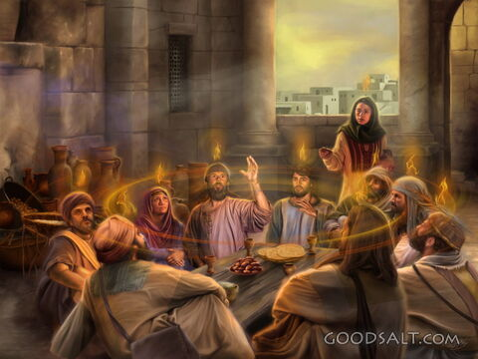
No livro de Atos, Lucas ensina que esse acontecimento tinha um significado especial para o fim dos tempos, pois já havia sido anunciado pelos profetas o Antigo Testamento.
Além disso, o Pentecostes foi uma prova clara de que Jesus havia ressuscitado.

Slide 13

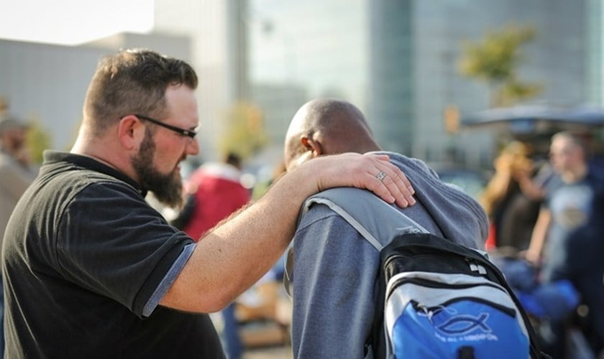
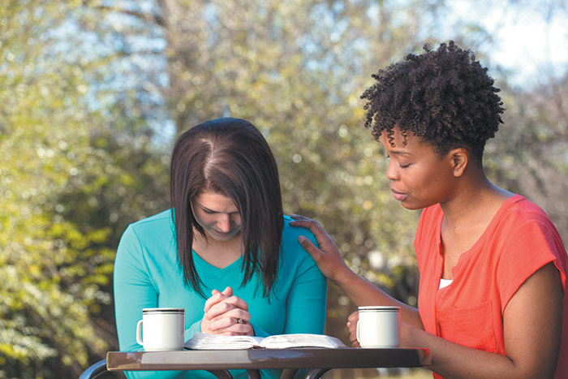
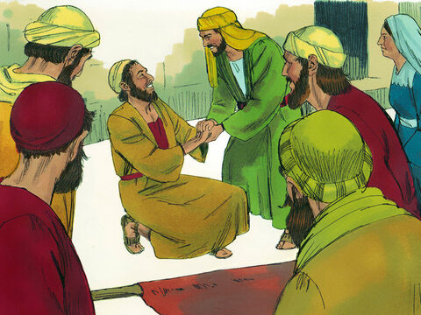
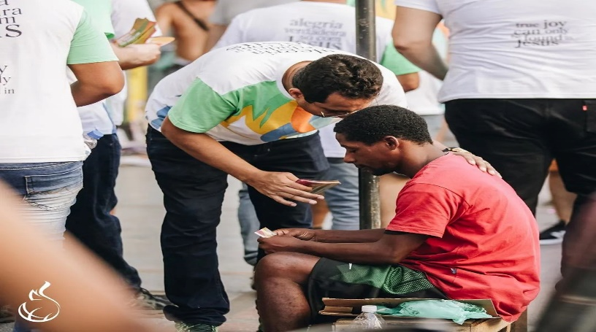
O propósito desse derramamento do Espírito Santo foi dar poder à Igreja para testemunhar de Cristo ao mundo e levá-la à verdadeira adoração. Isso é o que veremos nesta lição.

Slide 14
I – A NATUREZA DO PENTECOSTES BÍBLICO

Slide 15
I.1. De natureza divina.

Slide 16
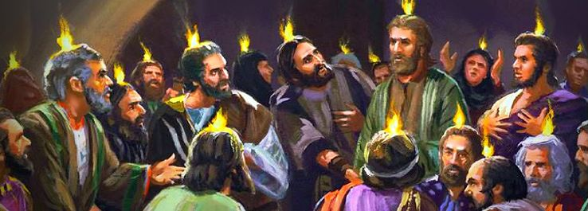
Lucas relata que, por ocasião do derramamento do Espírito no dia de Pentecostes, foi ouvido do céu “um som, como de um vento veemente e impetuoso” que “encheu toda a casa em que estavam assentados” (At 2.2) e que “foram vistas por eles línguas repartidas, como que de fogo” (At 2.3).

Slide 17
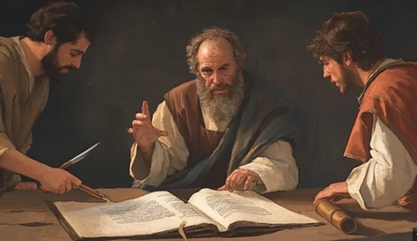
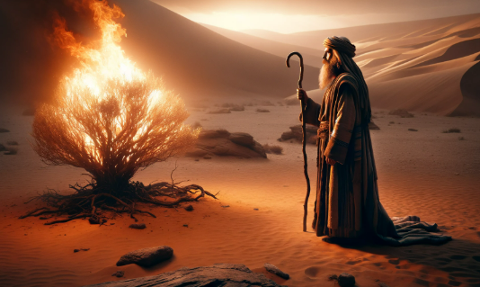
Os estudiosos da Bíblia explicam que esses sinais são manifestações da presença de Deus, chamadas de “teofanias”.
Isso significa que Deus se revelou de maneira visível e audível, assim como fez no Monte Sinai, quando entregou a Lei a Moisés.

Slide 18
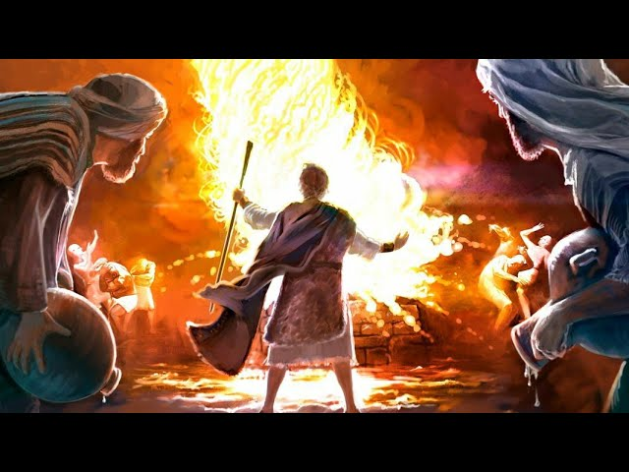
Naquela ocasião, houve trovões, relâmpagos e um som forte, e o povo ouviu a voz de Deus e viu um grande fogo
(Êx 19.16).
Moisés depois lembrou ao povo desse momento, dizendo:
Desde os céus te fez ouvir a sua voz, para te ensinar, e sobre a terra te mostrou o seu grande fogo, e ouviste as suas palavras do meio do fogo Dt 4.36.
E aconteceu que, ao terceiro dia, ao amanhecer, houve trovões e relâmpagos sobre o monte, e uma espessa nuvem, e um sonido de trombeta mui forte, de maneira que estremeceu todo o povo que estava no arraial. Êx 19.16

Slide 19
I. 2. Um evento paralelo ao Sinai.

Slide 20
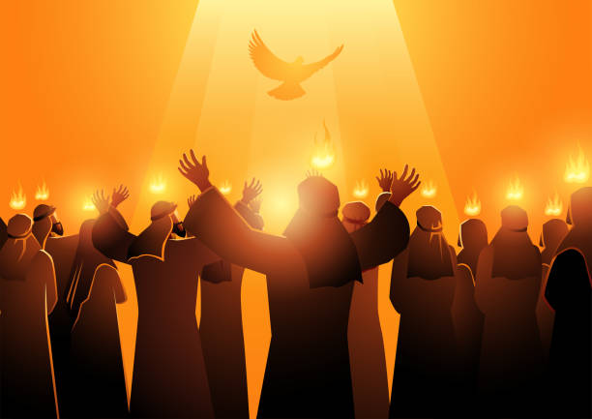
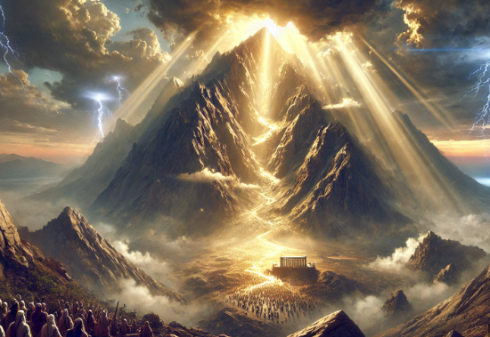
Assim como no Sinai, onde a presença de Deus se tornou real, como uma das experiências mais marcantes na história do antigo povo de Deus, de uma forma muito mais gloriosa e profunda, o Pentecostes marcou o Encontro do Espírito de Deus com a Igreja.
Pentecostes, portanto, é a experiência do Espírito Santo.

Slide 21
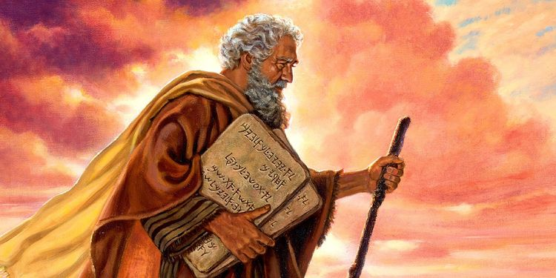
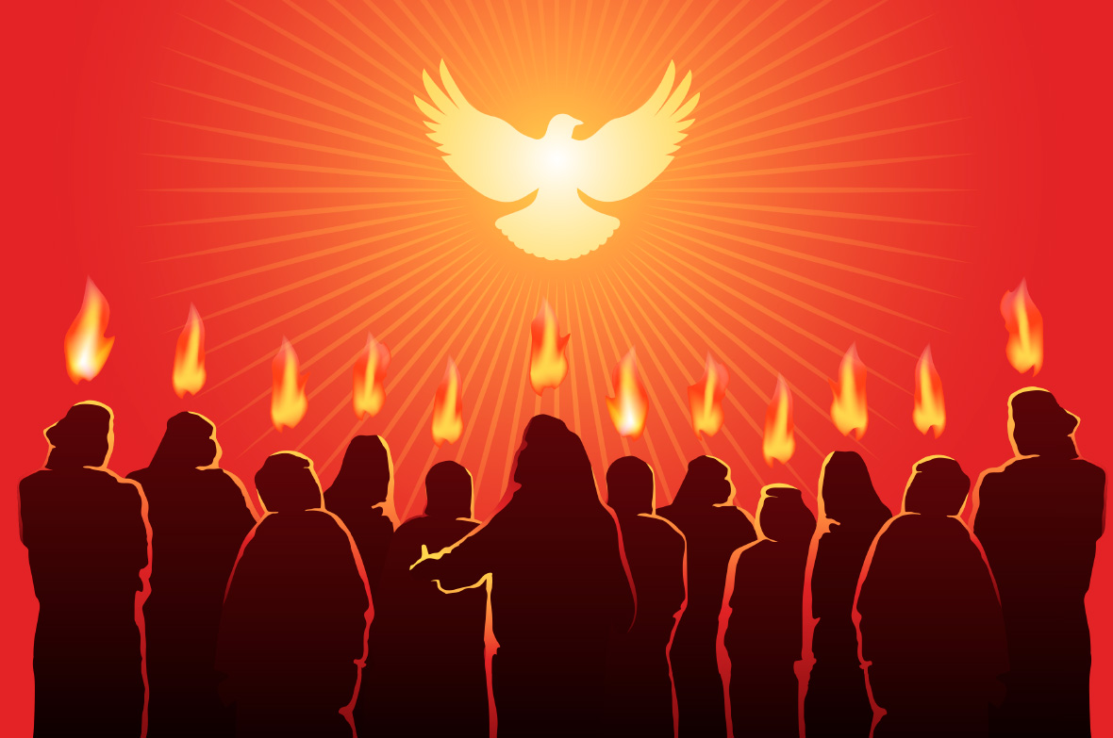
Lá no Sinai, a letra da Lei foi escrita em tábuas de pedras (Dt 9.10,11); aqui, no Pentecostes, a Palavra de Deus foi escrita nos corações (Jr 31.33; 2Co 3.3).
Porque já é manifesto que vós sois a carta de Cristo, ministrada por nós, e escrita, não com tinta, mas com o Espírito do Deus vivo, não em tábuas de pedra, mas nas tábuas de carne do coração. 2 Co 3.3

Slide 22
I. 3. Centrada em Cristo e nos tempos finais.

Slide 23
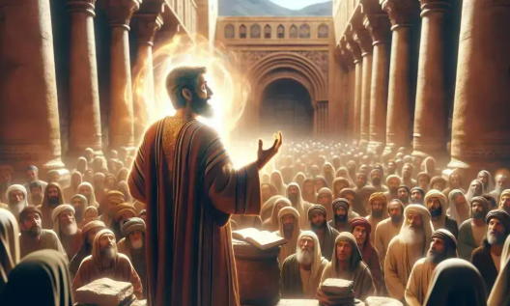
Na sua pregação no dia de Pentecostes, Pedro deixou claro que esse evento estava totalmente ligado a Jesus.
Ele mostrou que o derramamento do Espírito Santo estava diretamente relacionado à morte, ressurreição e ascensão de Cristo (At 2.23,24,32,33).

Slide 24
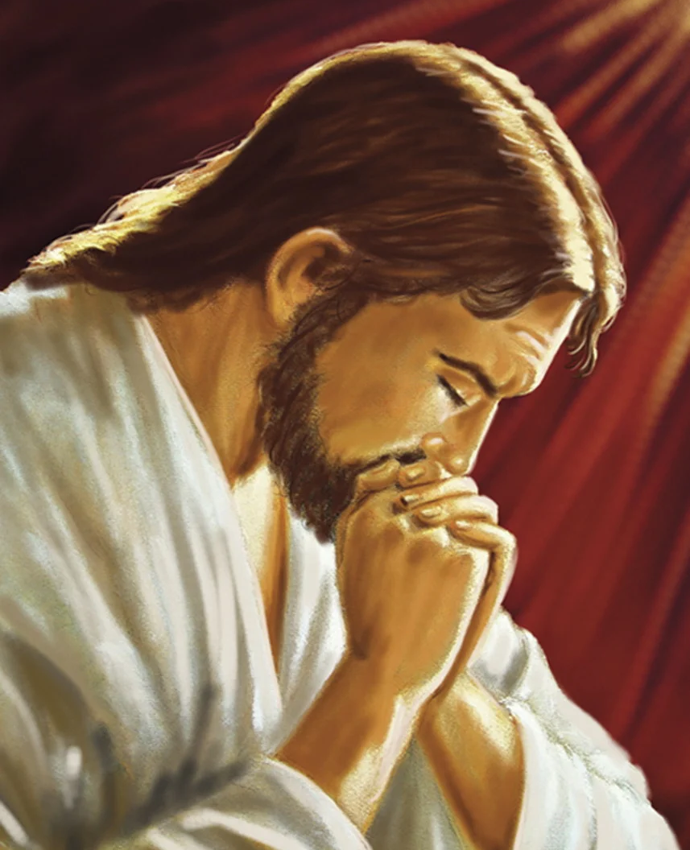
Isso significa que, embora o Pentecostes seja uma manifestação do Espírito Santo, ele também é cristocêntrico, ou seja, tem Cristo como seu centro.

Slide 25

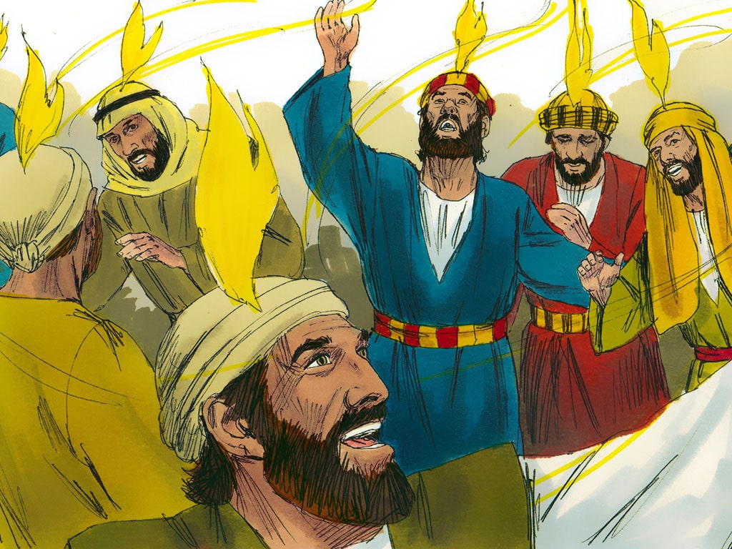
Sem a cruz de Cristo, o Pentecostes perderia seu verdadeiro significado, pois não há Pentecostes sem a cruz.
Além disso, Pedro explicou que o Pentecostes foi o cumprimento da profecia de Joel (Jl 2.28), que anunciava que Deus derramaria o seu Espírito sobre toda a humanidade.

Slide 26
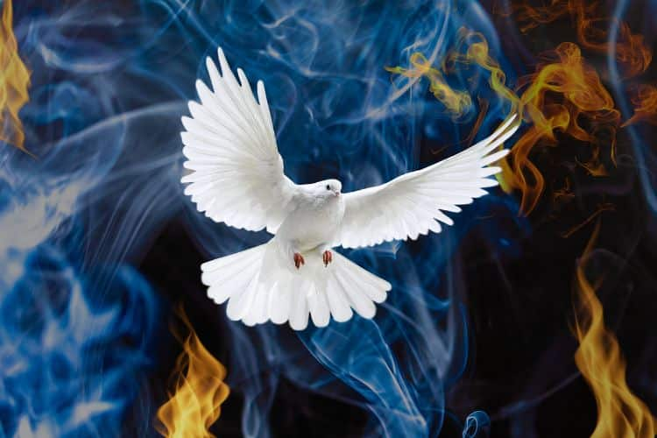
Quando Pedro usou a expressão “nos últimos dias” (At 2.17), ele mostrou que esse evento tinha um significado escatológico, ou seja, estava ligado ao plano de Deus para os tempos finais.
E nos últimos dias acontecerá, diz Deus, que do meu Espírito derramarei sobre toda a carne; E os vossos filhos e as vossas filhas profetizarão, os vossos jovens terão visões, e os vossos velhos sonharão sonhos; Atos 2.17

Slide 27
II – O PROPÓSITO DO PENTECOSTES BÍBLICO

Slide 28
II. 1. Promover a verdadeira adoração.

Slide 29
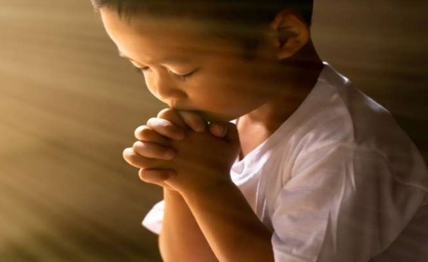
As manifestações externas, como o som ou vento e o fogo ocorridas no Pentecostes, prendem nossa atenção.
Contudo, não podemos perder de vista o que o Pentecostes produz internamente na vida do crente.

Slide 30
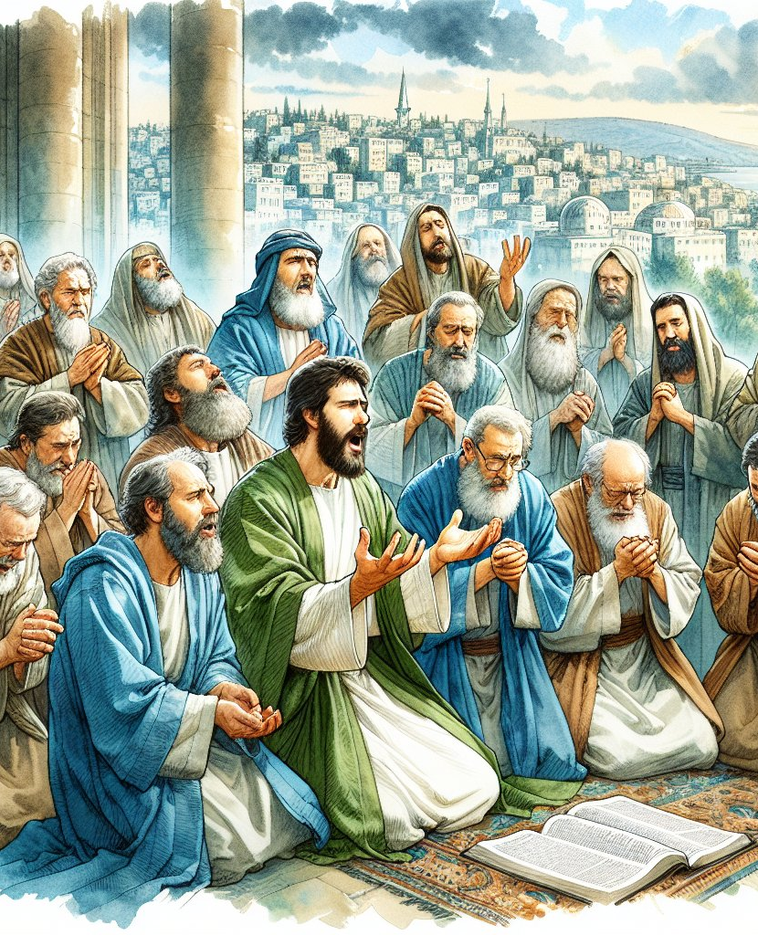
Um dos propósitos marcantes do Pentecostes em Jerusalém foi promover a verdadeira adoração: Logo, o Pentecostes que não adora não é bíblico.
Cretenses e árabes, todos nós temos ouvido em nossas próprias línguas falar das grandezas de Deus. Atos 2.11

Slide 31
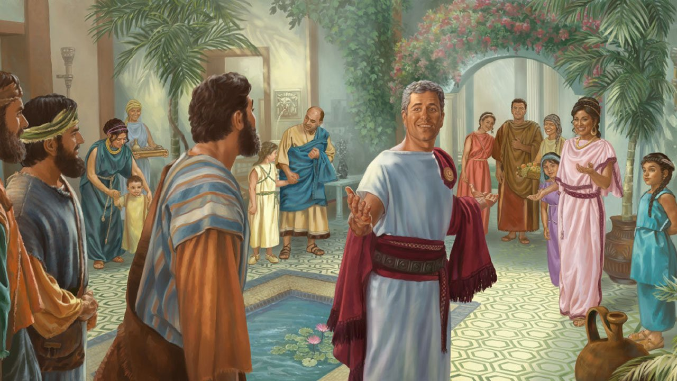
De fato, quando os gentios experimentaram o Pentecostes, eles também “magnificavam” a Deus (At 10.46).
⁴⁵ E os fiéis que eram da circuncisão, todos quantos tinham vindo com Pedro, maravilharam-se de que o dom do Espírito Santo se derramasse também sobre os gentios.
⁴⁶ Porque os ouviam falar em línguas e magnificar a Deus.
Atos 10.45,46

Slide 32
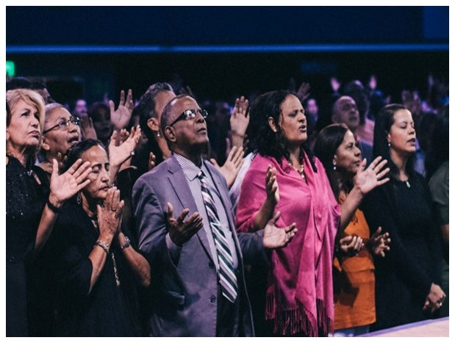
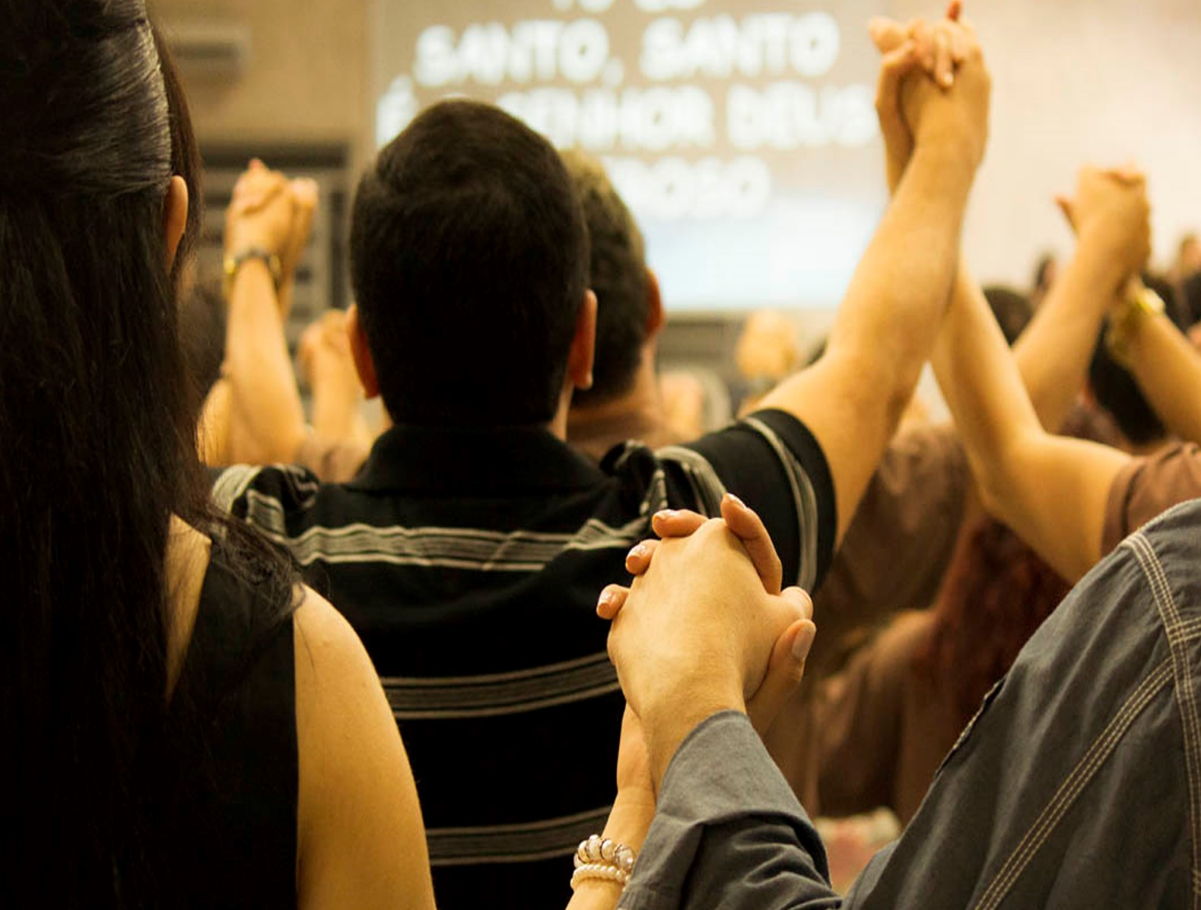
Da mesma forma, o apóstolo Paulo diz que um crente pentecostal, cheio do Espírito, dá “bem as graças” (1Co 14.17). O fogo pentecostal promove o verdadeiro louvor.

Slide 33
II.2. Poder para testemunhar.

Slide 34
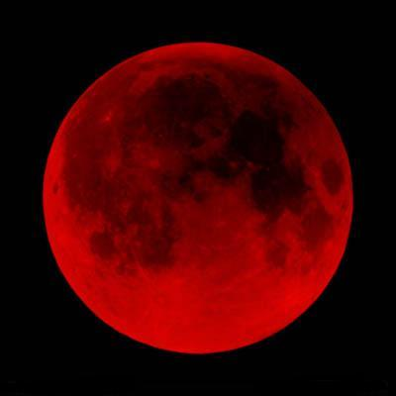
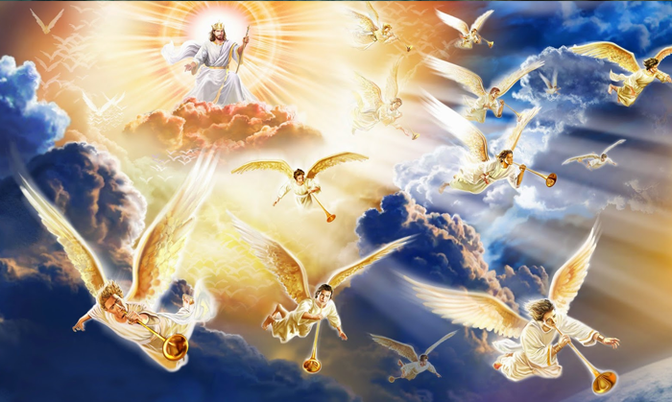
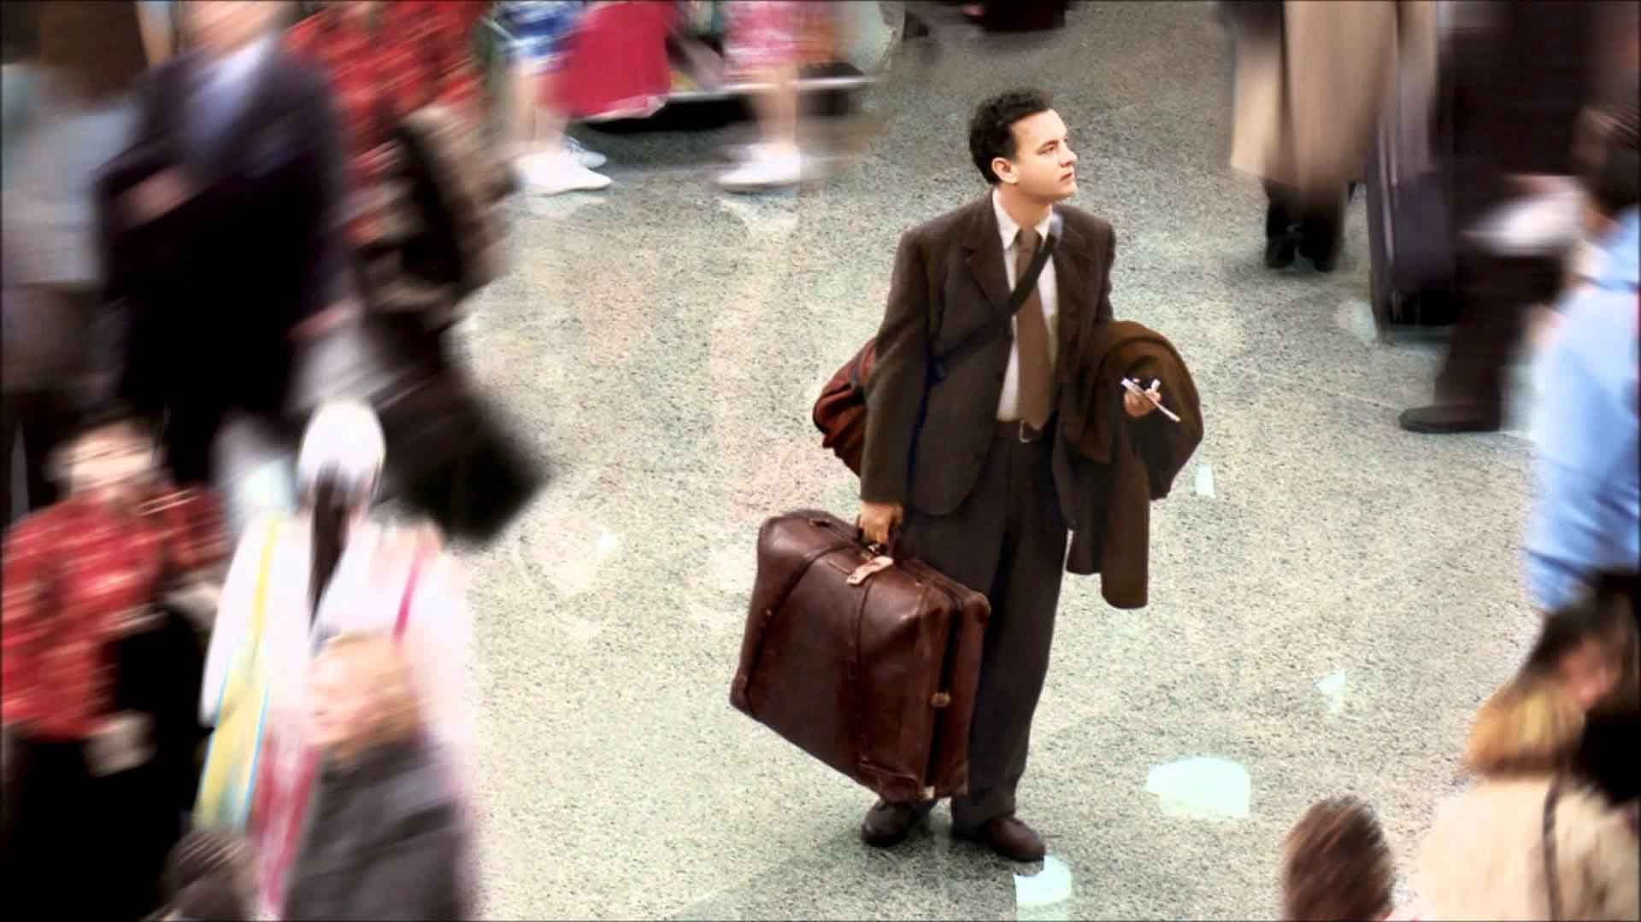
O Pentecostes tem uma dimensão escatológica, pois aconteceu “antes de chegar o grande e glorioso Dia do Senhor” (At 2.20).
No entanto, essa realidade dos últimos tempos não significa que a Igreja deve ter uma visão escapista, ou seja, desejar fugir do mundo a qualquer custo.

Slide 35
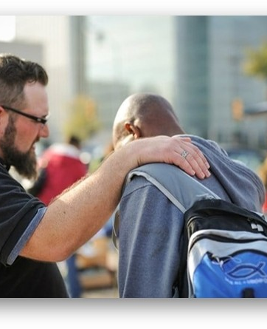
O Pentecostes não foi dado para que os crentes se isolassem, mas para que fossem capacitados a testemunhar e viver no mundo até a volta de Cristo.

Slide 36
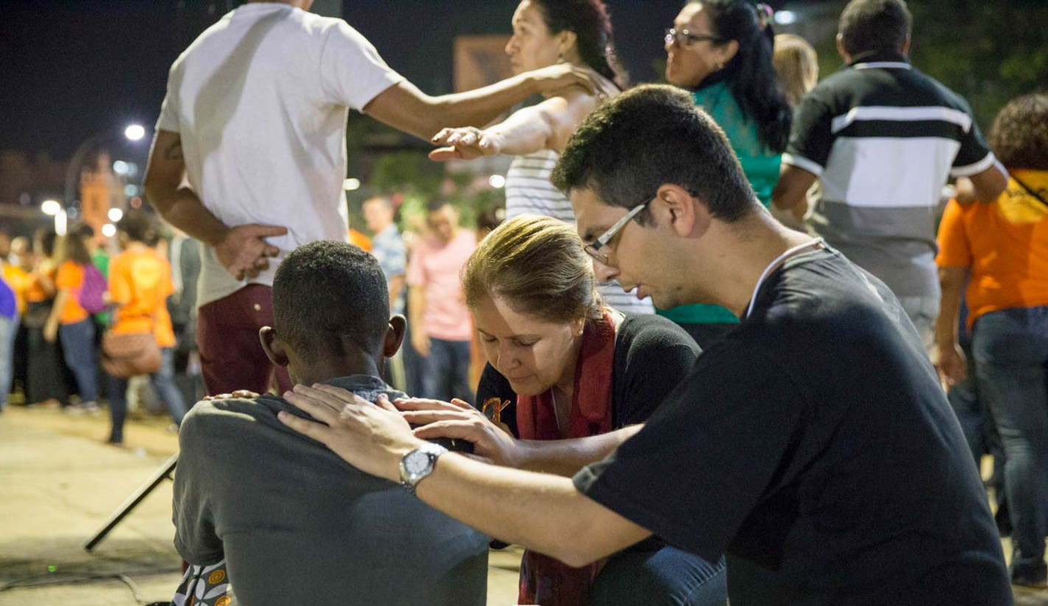
A Igreja deve aguardar com esperança, mas também cumprir sua missão até o fim.
Para cumprir essa missão ela necessita de poder para testemunhar (Lc 24.49; At 1.8). De fato, é isso o que acontece depois do Pentecostes (At 4.33).
E eis que sobre vós envio a promessa de meu Pai; ficai, porém, na cidade de Jerusalém, até que do alto sejais revestidos de poder. Lucas 24.49
E os apóstolos davam, com grande poder, testemunho da ressurreição do Senhor Jesus, e em todos eles havia abundante graça. Atos 4.33

Slide 37
III – CARACTERÍSTICAS DO PENTECOSTES BÍBLICO

Slide 38
III. 1. Uma experiência específica.

Slide 39
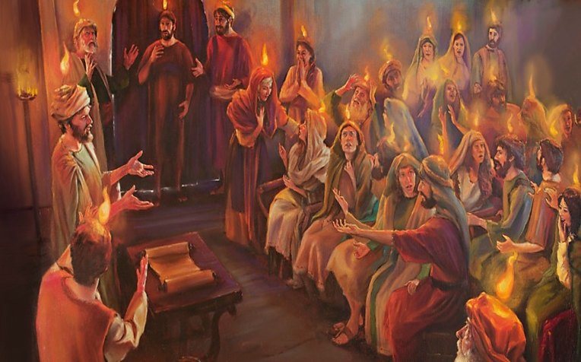
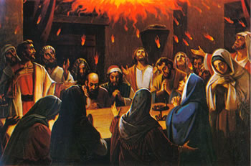
Em Atos dos Apóstolos, o derramamento do Espírito no dia de Pentecostes é mostrado como o “batismo no Espírito Santo” dos crentes (At 1.5,8).
Naquele dia o Senhor Jesus batizou quase 120 pessoas no Espírito Santo (At 1.15; 2.4).

Slide 40

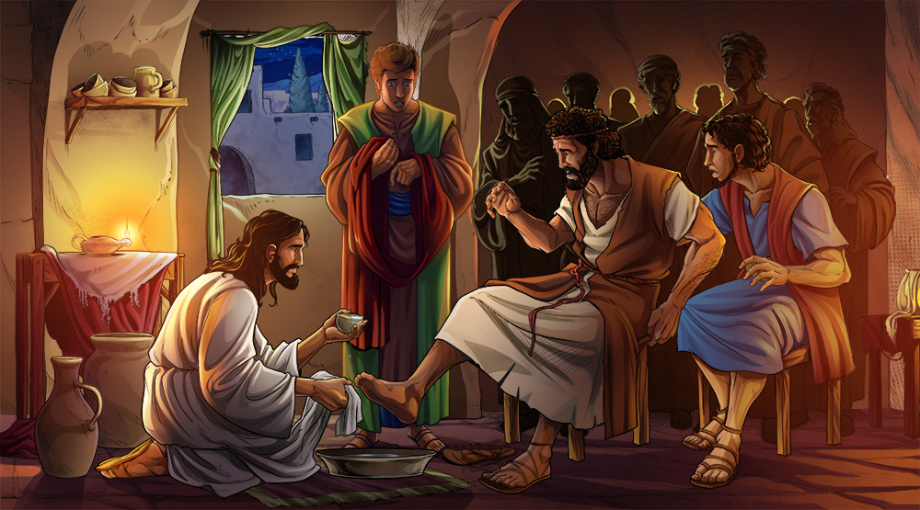
Essas pessoas já eram regeneradas, isto é, salvas. Jesus já havia dito que elas já estavam limpas pela Palavra (Jo 15.3);
e que seus nomes estavam arrolados nos céus (Lc 10.20).
Vós já estais limpos pela palavra que vos tenho falado. João 15:3

Slide 41
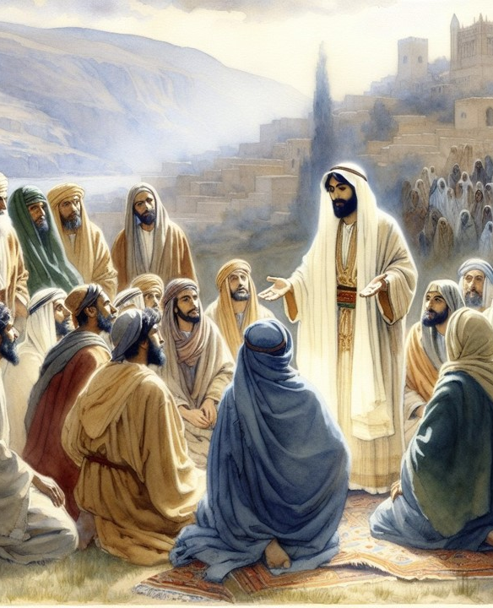
Eram, portanto, crentes. Contudo, Jesus as mandou esperar pela experiência pentecostal, isto é, o batismo no Espírito Santo (At 1.5).
Porque, na verdade, João batizou com água, mas vós sereis batizados com o Espírito Santo, não muito depois destes dias. Atos 1.5

Slide 42
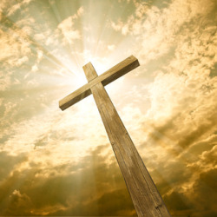
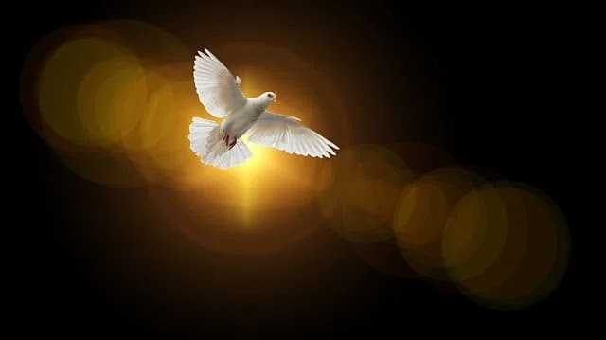
O Pentecostes bíblico é, por conseguinte, distinto da salvação.
Na verdade, a obra salvífica de Cristo na Cruz proveu a bênção pentecostal (At 2.33).
De sorte que, exaltado pela destra de Deus, e tendo recebido do Pai a promessa do Espírito Santo, derramou isto que vós agora vedes e ouvis. Atos 2.33

Slide 43
III. 2. Uma experiência definida e contínua.

Slide 44
Como resultado do enchimento do Espírito Santo, os crentes
A Escritura é clara em mostrar que a evidência inicial do batismo pentecostal foi os crentes falarem em outras línguas.
“começaram a falar em outras línguas, conforme o Espírito Santo lhes concedia que falassem” (At 2.4).

Slide 45

Não há dúvidas de que outros resultados ou evidências do batismo no Espírito Santo se seguem.
Contudo, foi o falar em línguas, não o sentir uma grande alegria ou mesmo um amor afetuoso demonstrado por eles, que deixou os crentes judeus convencidos de que os gentios haviam recebido o batismo no Espírito Santo (At 10.44-46).

Slide 46
III. 3. As línguas e o amor.

Slide 47


A evidência física e inicial ou sinal do batismo no Espírito Santo foi o falar em outras línguas.
Não foi uma grande alegria ou um amor afetuoso que evidenciaram o batismo no Espírito Santo.

Slide 48
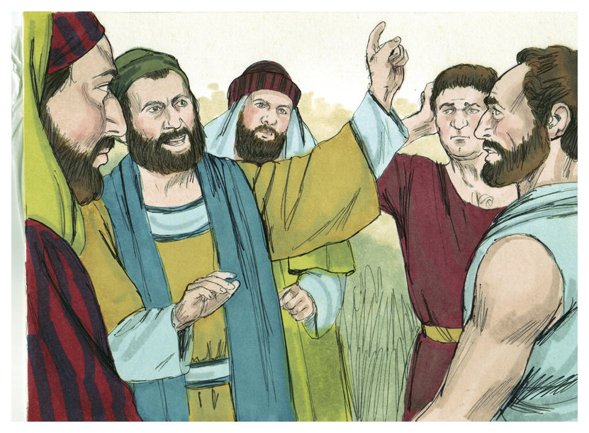
Paulo, por exemplo, disse que
“o amor de Deus está derramado em nosso coração pelo Espírito Santo que nos foi dado” (Rm 5.5).

Slide 49
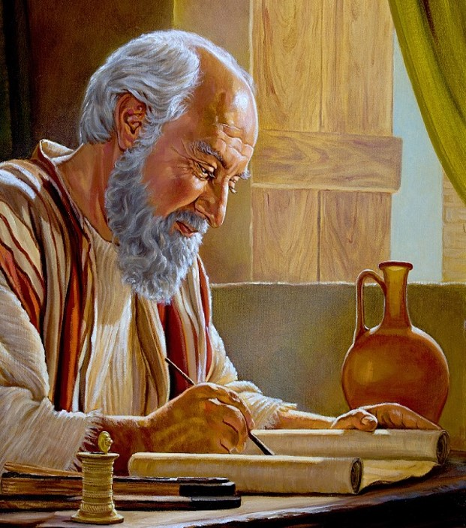

O apóstolo escreveu para uma igreja Pentecostal e o amor aparece aqui não como uma evidência de enchimento, mas de crescimento e maturidade em Cristo.

Slide 50
CONCLUSÃO

Slide 51

Como vimos, o Pentecostes marcou o início da era da Igreja. Jesus, agora glorificado, batizou os crentes no Espírito Santo (At 2.4), e o Espírito Santo os inseriu no Corpo de Cristo, que é a Igreja (1Co 12.13), cujo nascedouro foi no Pentecostes. Esse evento é essencial porque mostrou que Deus deseja uma Igreja capacitada para cumprir sua missão que é pregar o Evangelho ao mundo, tanto por palavras quanto por ações. No entanto, essa missão só pode ser realizada com êxito pelo poder do Espírito Santo.

Slide 52

REVISANDO O CONTEÚDO

Slide 53

1. Quais fenômenos registrados em Atos 2.2,3 são considerados teofânicos?
“Um som, como de um vento veemente e impetuoso” e “línguas repartidas, como que de fogo”.

Slide 54
2. Segundo o apóstolo Pedro, qual profecia do Antigo Testamento se cumpriu no Pentecostes, e como isso demonstra o aspecto escatológico desse evento?
Pedro explicou que o Pentecostes foi o cumprimento da profecia de Joel (Jl 2.28), que anunciava que Deus derramaria o seu Espírito sobre toda a humanidade.

Slide 55
3. Cite um dos propósitos marcantes do Pentecostes em Jerusalém, conforme Atos 2.11.
Um dos propósitos marcantes do Pentecoste em Jerusalém foi promover a verdadeira adoração: “temos ouvido em nossas próprias línguas falar das grandezas de Deus” (At 2.11).

Slide 56
4. Segundo Atos 1.8, para que a Igreja necessita do poder do Espírito Santo?
Para cumprir essa missão ela necessita de poder para testemunhar (Lc 24.49; At 1.8).

Slide 57
5. Por que o Pentecostes bíblico é distinto da salvação, segundo Atos 1.5 e Atos 2.33?
Porque, na verdade, a obra salvífica de Cristo na Cruz proveu a bênção pentecostal (At 2.33).

